Slide 1
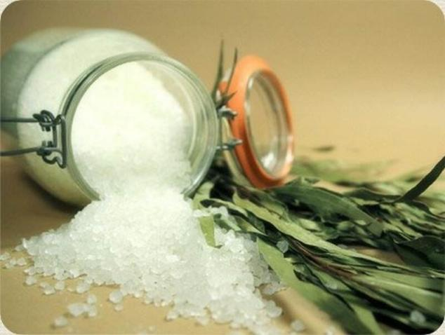
«Соло для соли»

Slide 2
Введение.
Глава I. Тайны минерала жизни.
1.1. Когда наша пища стала соленой?
1.2. Значение и свойства соли в различных народах и культурах.
1.3. Способы добычи соли.
Глава II. Физика и химия соли.
2.1. Поваренная соль с точки зрения физики.
2.2. NaCl с точки зрения химии.
Глава III. Соло для соли.
3.1. Соль: питание и здоровье человека.
3.2. Такая разная соль.
3.3. «Волшебная» щепотка.
3.4. Промышленная соль.
3.5. Лекарша в белом халате.
3.6. Из божества в изгои.
Заключение.

Slide 3
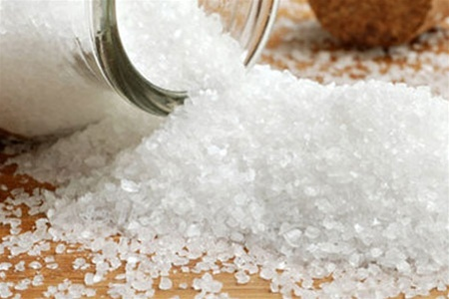

Slide 4
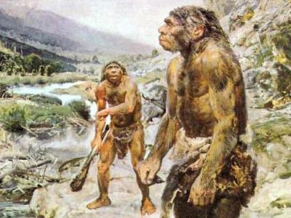
ТАЙНЫ МИНЕРАЛА ЖИЗНИ
Когда наша пища стала соленой?

Slide 5
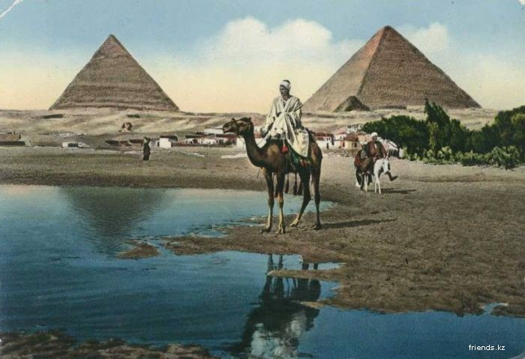
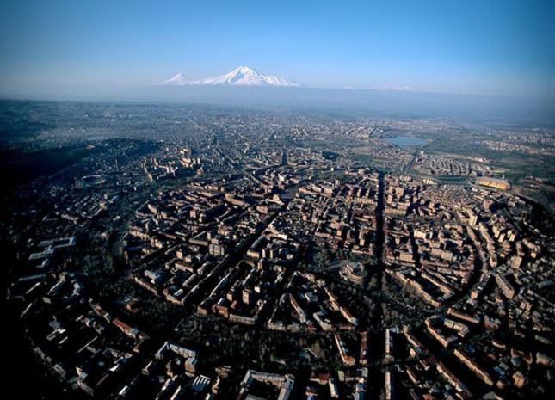

Slide 6
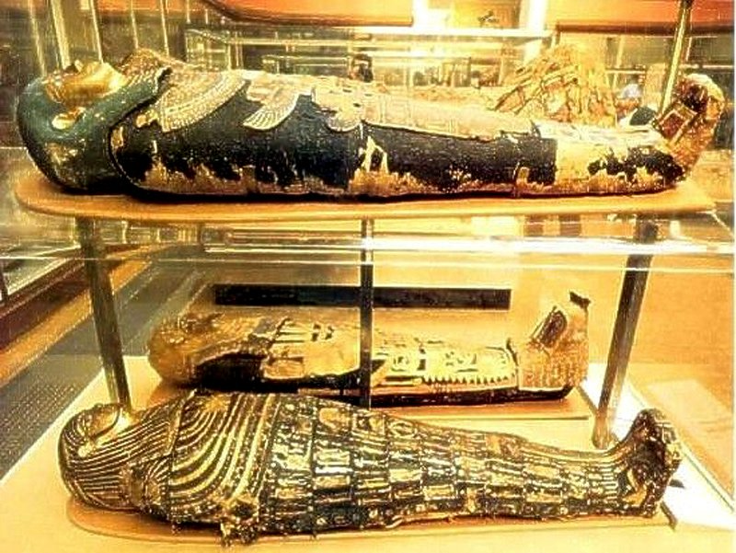

Slide 7
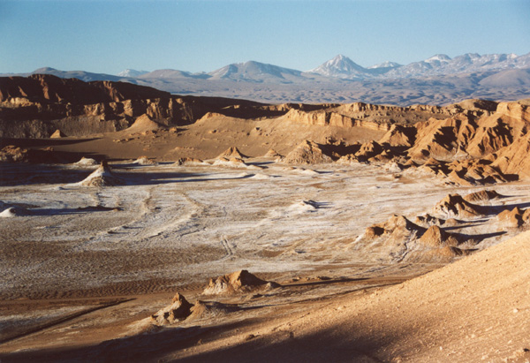

Slide 9
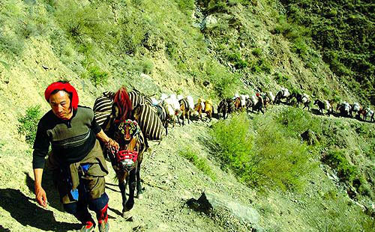

Slide 10
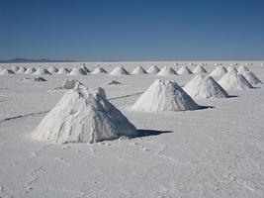
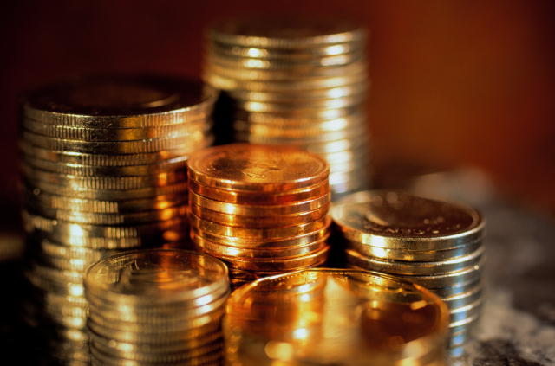
БЕЗ ЗОЛОТА ПРОЖИТЬ МОЖНО, А БЕЗ СОЛИ - НЕТ

Slide 11
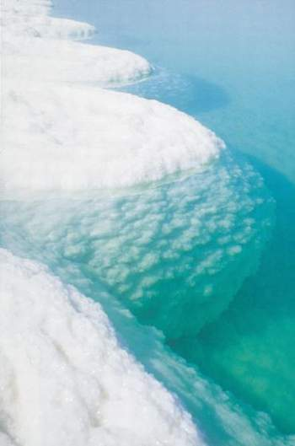

Slide 12
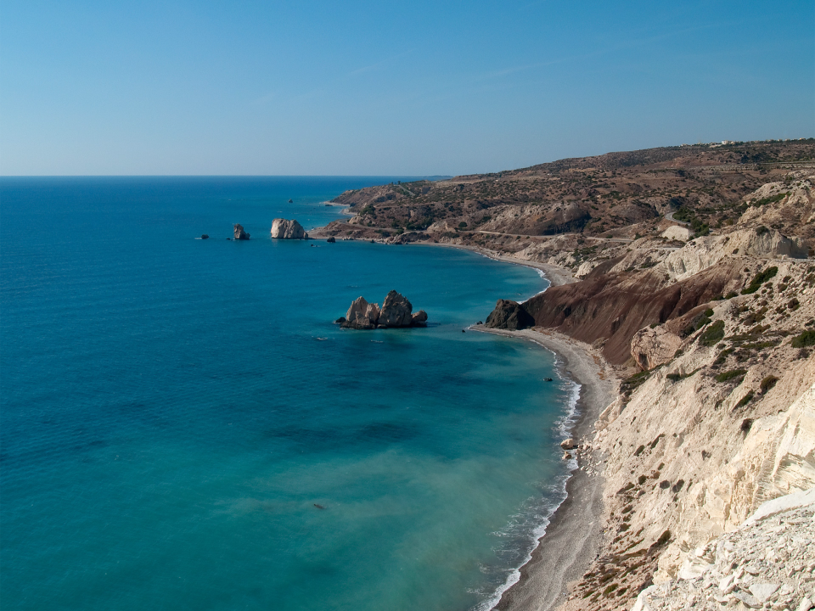

Slide 13
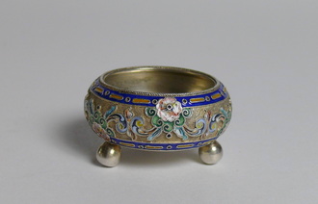
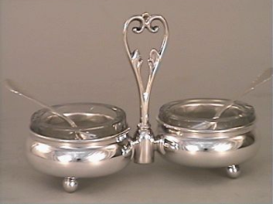
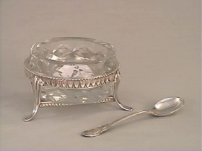
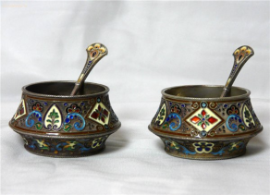

Slide 14
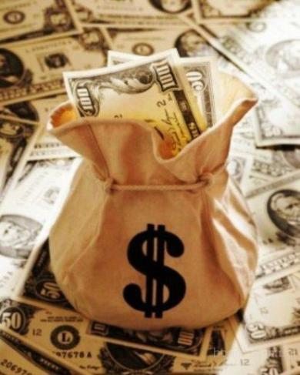
Современное английское слово salary (жалование) происходит от латинского salarium (соль).

Slide 15
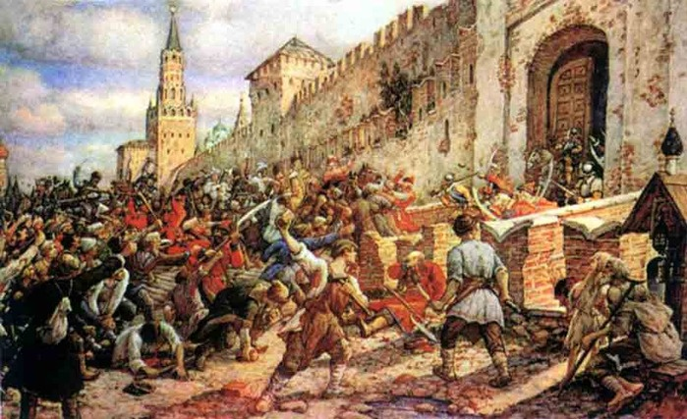
«СОЛЯНЫЕ БУНТЫ»

Slide 16
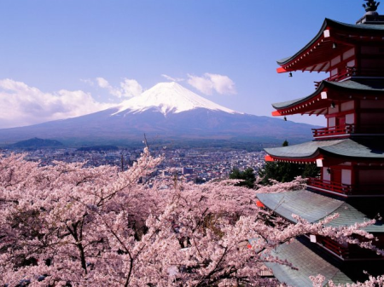
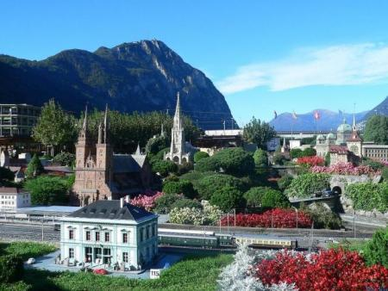
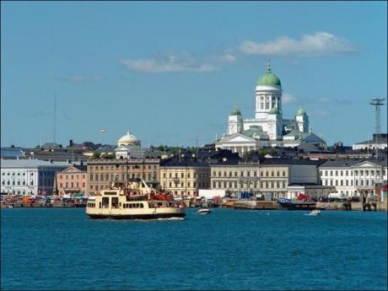
Япония
Швеция
Финляндия

Slide 17
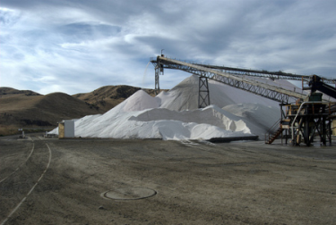
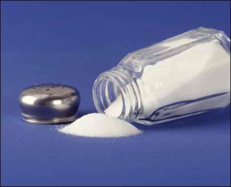
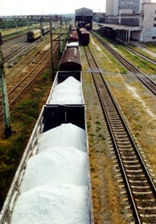
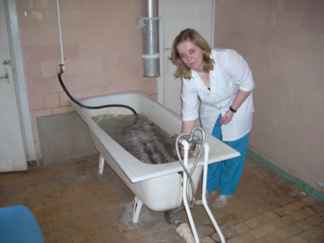
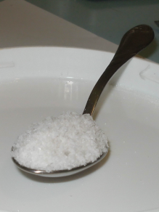
ЗНАЧЕНИЕ И СВОЙСТВА СОЛИ В РАЗЛИЧНЫХ НАРОДАХ И КУЛЬТУРАХ

Slide 18
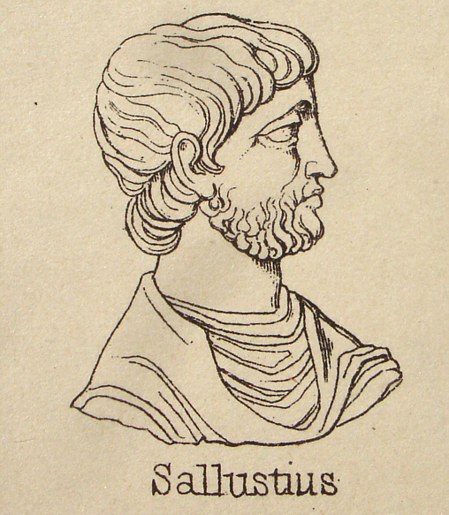
СОЛЬ МОЖЕТ ЗАМЕНИТЬ ЛЮБУЮ ПИЩУ,
КРОМЕ ХЛЕБА

Slide 19
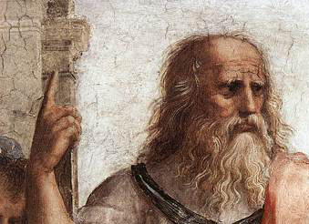
СОЛЬ ЛЮБИМА БОГАМИ

Slide 20
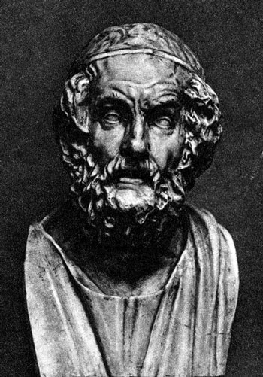
ГОМЕР
НАЗЫВАЛ СОЛЬ
БОЖЕСТВЕННЫМ
ДАРОМ

Slide 21
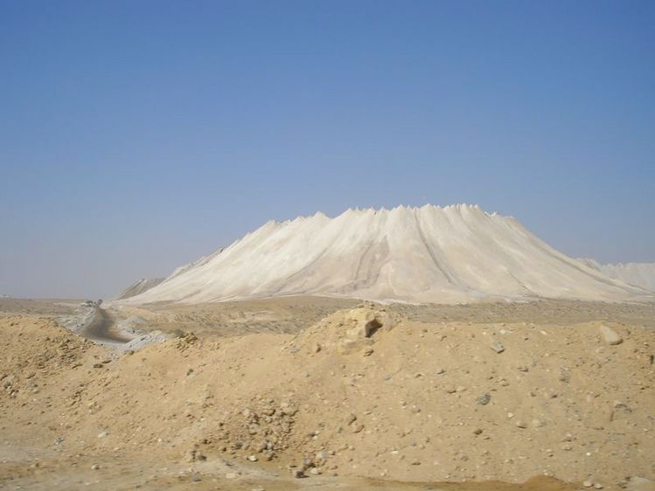

Slide 22
Отношение к соли
«Священная»
соль
«Проклятая»
соль

Slide 23
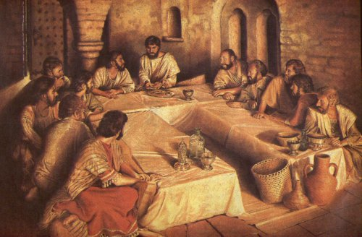

Slide 24
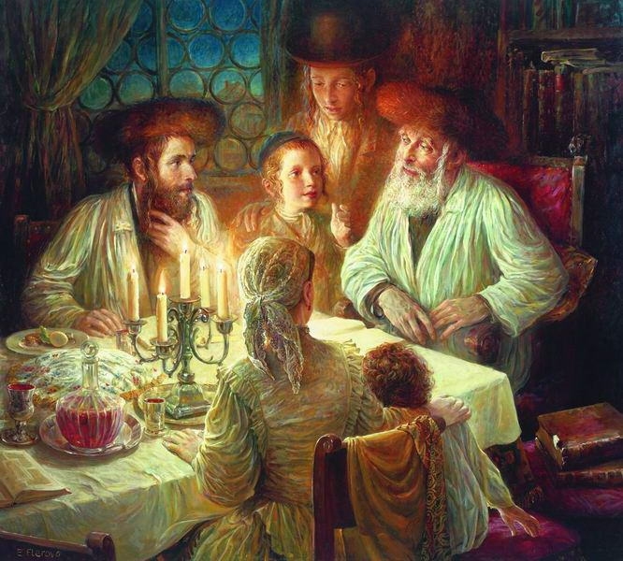

Slide 25
ЛЕГЕНДА О ТИЛЛЕ УЛЕНШПИГЕЛЕ

Slide 26
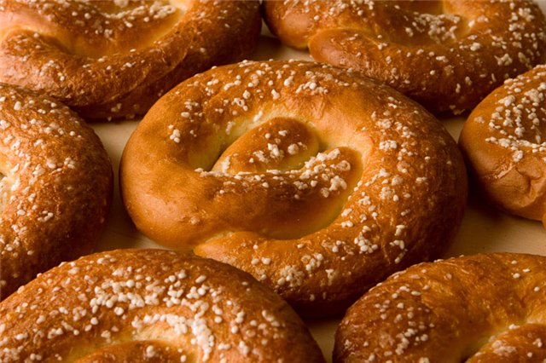

Slide 27
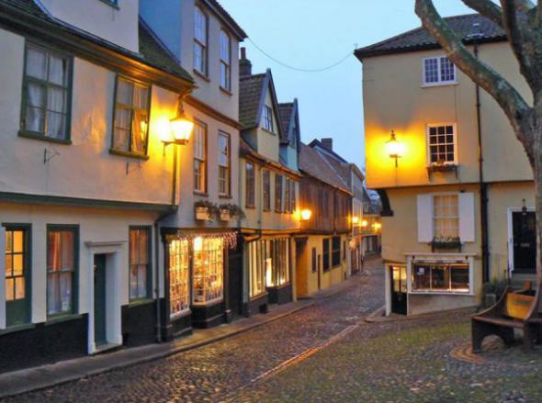

Slide 28
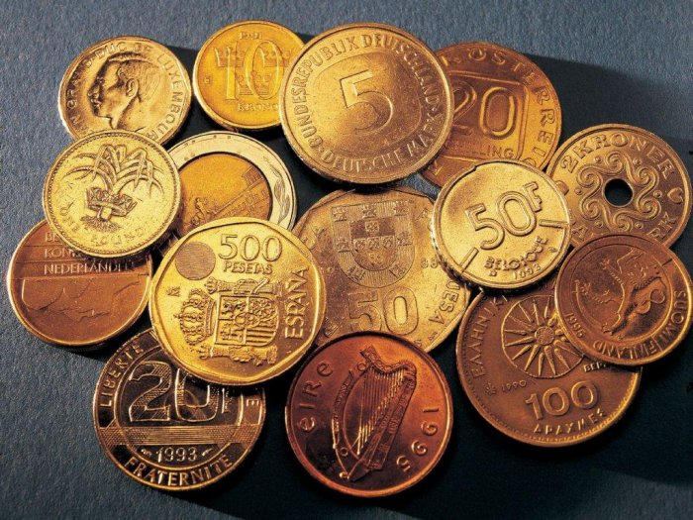

Slide 30
НАРОДНЫЕ ЗАГАДКИ
«Водой и солнцем родилась».
«В огне крестилась, людей услаждает, в воде умирает».
«Из воды родится, на огне вырастает, с матерью (водой) свидится — опять умирает».

Slide 31
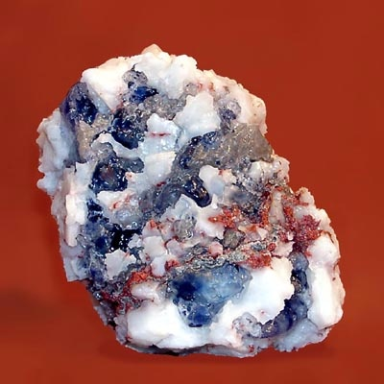
СПОСОБЫ ДОБЫЧИ СОЛИ

Slide 32
ПО СПОСОБУ ДОБЫЧИ СОЛЬ ДЕЛИТСЯ НА 4 ВИДА:
Каменная
Выварочная
Самосадочная
Садочная

Slide 33
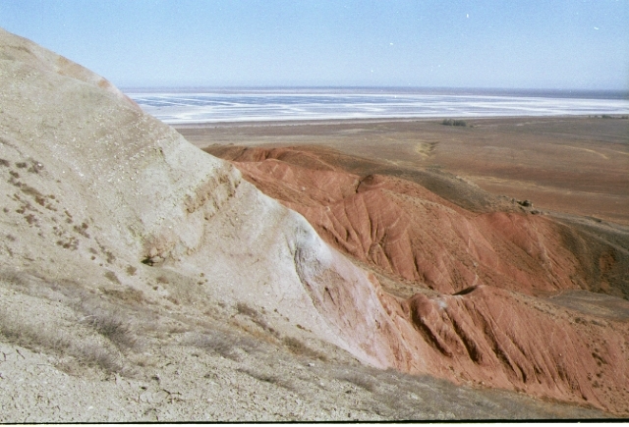
КАМЕННАЯ СОЛЬ

Slide 34
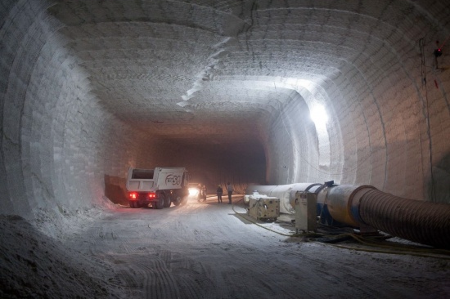

Slide 35
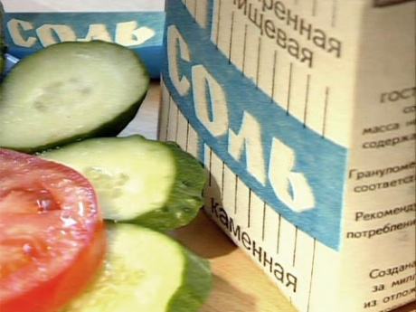
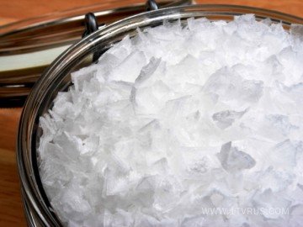
КАМЕННАЯ СОЛЬ – ЭТО СОЛЬ, ЕЖЕДНЕВНО УПОТРЕБЛЯЕМАЯ В ПИЩУ

Slide 36
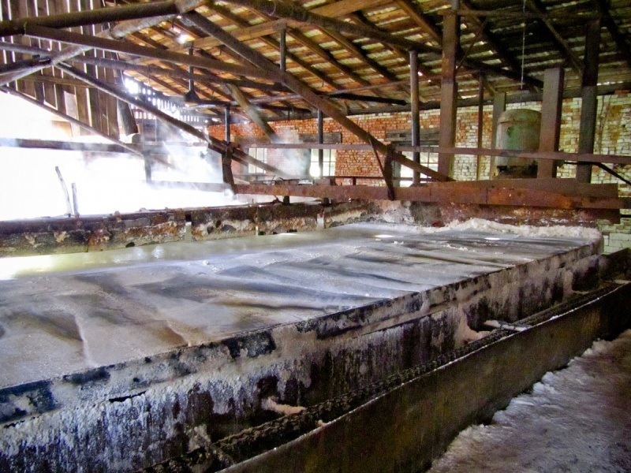
ВЫВАРОЧНАЯ СОЛЬ

Slide 37
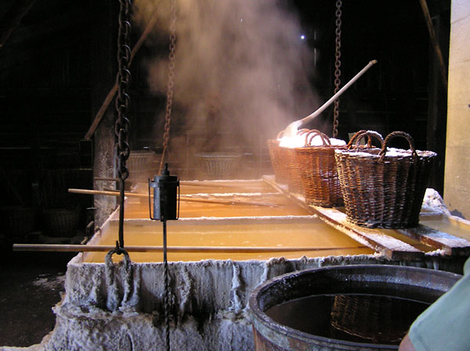
САМОСАДОЧНАЯ СОЛЬ

Slide 38
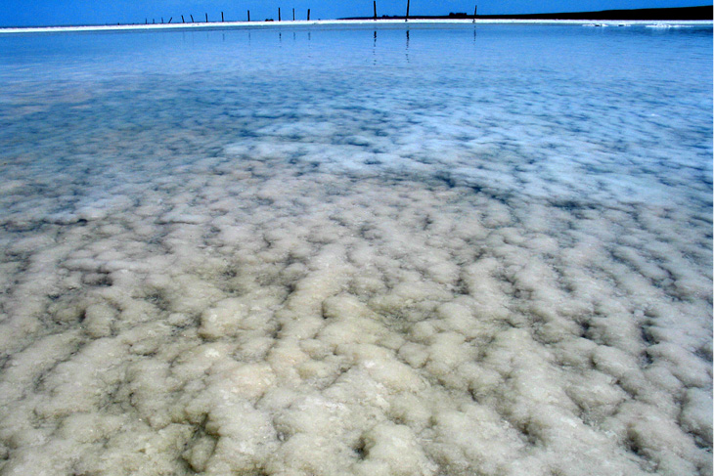
ОЗЕРО БАСКУНЧАК

Slide 39
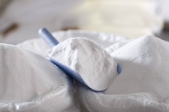
САДОЧНАЯ СОЛЬ

Slide 40
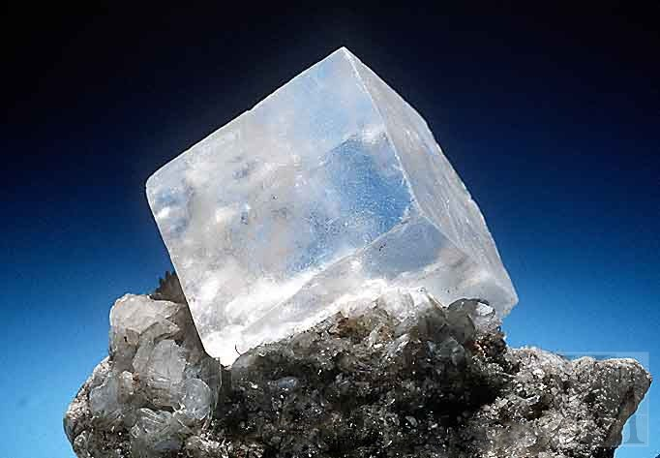
ФИЗИКА И ХИМИЯ СОЛИ
поваренная соль с точки зрения физики

Slide 41
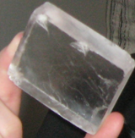

Slide 42
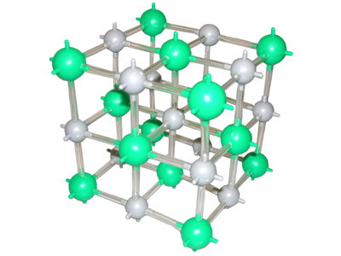
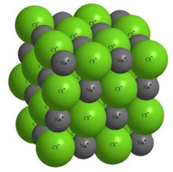
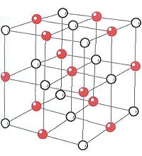

Slide 43
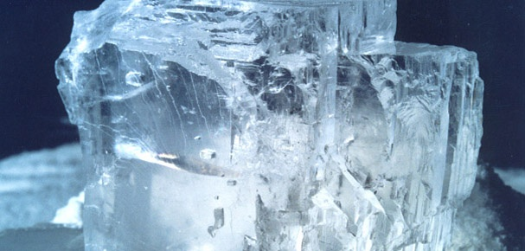
NaCl С ТОЧКИ ЗРЕНИЯ ХИМИИ

Slide 44
КАЧЕСТВЕННОЕ ОПРЕДЕЛЕНИЕ ХЛОРИДА НАТРИЯ
NaCl = Na⁺ + Cl⁻

Slide 45
КОЛИЧЕСТВЕННОЕ ОПРЕДЕЛЕНИЕ ХЛОРИДА НАТРИЯ
NaCl + AgNO₃ = AgCl↓ + NaNO₃
белый
Na⁺ + Cl⁻ + Ag⁺ + NO₃⁻ = AgCl↓ + Na⁺ + NO₃⁻
Ag⁺ + Cl⁻ = AgCl↓
2AgNO₃ + K₂CrО₄ → Ag₂CrО₄↓ + 2KNО₃
кирпично-красный
2Ag⁺ + 2NO₃⁻ + 2K⁺ + CrО₄²⁻ → Ag₂CrО₄↓ + 2K⁺ + 2NО₃⁻
2Ag⁺ + CrО₄²⁻ → Ag₂CrО₄↓

Slide 46
Концентрацию раствора хлорида натрия
вычисляют исходя из закона эквивалентов:
N(NaCl) • V(NaCl) = N(AgNO₃) • V(AgNO₃)
N(AgNO₃) • V(AgNO₃)
N(NaCl) = -------------------------------
V(NaCl)

Slide 47
СОЛЬ: ПИТАНИЕ И ЗДОРОВЬЕ ЧЕЛОВЕКА

Slide 48
СУТОЧНАЯ ПОТРЕБНОСТЬ В СОЛИ В ЗОНАХ УМЕРЕННОГО КЛИМАТА - 10-15 Г В СУТКИ

Slide 50
Воду для утоления жажды рекомендуют пить не кипяченую, не дистиллированную, а минеральную, в которую входит хлорид натрия

Slide 54
Добавление соли при приготовлении пищи и в готовые блюда необходимо

Slide 55
СОДЕРЖАНИЕ СОЛИ В ПРОДУКТАХ СИЛЬНО ВАРЬИРУЕТСЯ

Slide 57
ЦИТОПЛАЗМАТИЧЕСКАЯ МЕМБРАНА

Slide 58
Явление Осмоса

Slide 59
КАЛИЙ-НАТРИЕВЫЙ НАСОС

Slide 60
ПЕРЕДАЧА НЕРВНОГО РАЗДРАЖЕНИЯ

Slide 61
ОГРАНИЧЕНИЯ УПОТРЕБЛЕНИЯ СОЛИ

Slide 62
БЕССОЛЕВОЙ ХЛЕБ

Slide 64
ТАКАЯ РАЗНАЯ СОЛЬ
Поваренная и каменная соли
Соль «экстра»
Йодированная и фторированная соль
Морская соль
Солевые смеси
Диетическая соль
Ароматизированная соль

Slide 65
ПОВАРЕННАЯ СОЛЬ
КАМЕННАЯ СОЛЬ

Slide 66
СОЛЬ «ЭКСТРА»
ЙОДИРОВАННАЯ И ФТОРИРОВАННАЯ СОЛЬ

Slide 67
МОРСКАЯ СОЛЬ
СОЛЕВЫЕ СМЕСИ

Slide 68
ДИЕТИЧЕСКАЯ СОЛЬ
АРОМАТИЗИРОВАННАЯ СОЛЬ

Slide 70
«ВОЛШЕБНАЯ» ЩЕПОТКА
ПОВАРЕННАЯ СОЛЬ — ПЕРВАЯ СПЕЦИЯ И ДРЕВНЕЙШАЯ ПРИПРАВА

Slide 71
КРИСТАЛЛИЧЕСКАЯ СОЛЬ
НЕ ТОЛЬКО ЧИЩЕ, НО И ОБЛАДАЕТ БОЛЕЕ СДЕРЖАННОЙ «СОЛЕНОСТЬЮ», ЧЕМ МЕЛКАЯ, ПОРОШКООБРАЗНАЯ, ВЫВАРОЧНАЯ ИЛИ ОСАДОЧНАЯ

Slide 72
ЙОДИРОВАННАЯ СОЛЬ АБСОЛЮТНО НЕПРИЕМЛЕМА В ГОРЯЧИХ БЛЮДАХ, КОТОРЫЕ ОНА ЧАСТО ПОРТИТ, СООБЩАЯ ИМ ИЗЛИШНЮЮ РЕЗКОСТЬ

Slide 73
МЕЛКАЯ СОЛЬ УХУДШАЕТ СОХРАННОСТЬ КВАШЕНИЙ И СОЛЕНИЙ

Slide 74
НЕПРИЕМЛЕМА МЕЛКАЯ ПОРОШКООБРАЗНАЯ СОЛЬ ПРИ ЗАСОЛКЕ ЛЮБОЙ РЫБЫ

Slide 75
Жидкие и полужидкие блюда, приготовляемые на воде, надо солить только тогда, когда они уже полностью готовы (исключение - рыбные супы)

Slide 76
При жаренье мяса, рыбы, овощей
продукты надо солить в начале приготовления

Slide 77
ЭКЗОТИЧЕСКИЕ ВИДЫ СОЛИ
ЧЕРНАЯ СОЛЬ
БЕЛАЯ СОЛЬ
СЕРАЯ СОЛЬ
ЖЕЛТАЯ СОЛЬ
КРАСНАЯ И РОЗОВАЯ СОЛЬ

Slide 78
ЧЁРНАЯ ПАПУАССКАЯ СОЛЬ

Slide 79
СОЛЬ «ЦВЕТОК МОРЯ»

Slide 80
КИПРСКАЯ ЛАВРОВАЯ СОЛЬ

Slide 81
СОЛЬ ЧИЛИ-ВЕРДЕ

Slide 82
ПУРПУРНО-РОЗОВАЯ ВИНТАЖНАЯ СОЛЬ MERLOT

Slide 83
ПРОМЫШЛЕННАЯ СОЛЬ

Slide 84
ОСНОВНАЯ ЧАСТЬ СОЛИ (60%) ПРИХОДИТСЯ НА ХИМИЧЕСКУЮ ПРОМЫШЛЕННОСТЬ

Slide 85
ДОБЫЧА НЕФТИ

Slide 86
КОЖЕВЕННАЯ
ИНДУСТРИЯ
ТЕКСТИЛЬНАЯ
ИНДУСТРИЯ

Slide 87
МАШИНОСТРОЕНИЕ И МЕТАЛЛООБРАБОТКА

Slide 88
ХРОМИРОВАНИЕ, КАДМИРОВАНИЕ, НИКЕЛИРОВАНИЕ

Slide 89
ЧЕРНАЯ МЕТАЛЛУРГИЯ

Slide 90
ЦВЕТНАЯ МЕТАЛЛУРГИЯ

Slide 91
ХИМИЧЕСКАЯ ПРОМЫШЛЕННОСТЬ
ПОЛИМЕРЫ

Slide 92
ФАРФОРОФАЯНСОВАЯ ПРОМЫШЛЕННОСТЬ

Slide 94
ПИЩЕВАЯ ПРОМЫШЛЕННОСТЬ

Slide 95
КОНСЕРВИРОВАНИЕ

Slide 96
ПЛАЗМОЛИЗ

Slide 97
РЫБНАЯ ПРОМЫШЛЕННОСТЬ

Slide 98
МЕДИЦИНА И БИОЛОГИЯ

Slide 99
ХОЛОДИЛЬНАЯ ПРОМЫШЛЕННОСТЬ

Slide 100
КОСМЕТИЧЕСКИЕ СРЕДСТВА

Slide 103
Лекарша в белом халате
«Соль высушивает нагноения,
раны и может полностью вылечить».
ЕГИПЕТСКИЙ СТРОИТЕЛЬ И ЛЕКАРЬ ИМХОТЕП

Slide 104
СОЛЬ УЛУЧШАЕТ АППЕТИТ

Slide 105
СОЛЕНАЯ ВОДА ПРИ ЗАБОЛЕВАНИЯХ КОЖИ

Slide 106
ПРИ ЗАБОЛЕВАНИЯХ ЛЕГОЧНЫХ ПУТЕЙ И ЛЕГКИХ

Slide 107
СОЛЕВЫЕ ВАННЫ
ОБТИРАНИЯ

Slide 108
СОЛЕВЫЕ ВАННЫ ПРИ НЕРВНЫХ И ПСИХИЧЕСКИХ РАСТРОЙСТВАХ

Slide 109
ЛЕЧЕБНЫЕ РАСТВОРЫ ПРИ ПРОСТУДНЫХ ЗАБОЛЕВАНИЯХ

Slide 110
СОЛЬ – ПРИРОДНЫЙ АНТИДЕПРЕССАНТ

Slide 111
ЛЮДИ СКЛОННЫ К ЧРЕЗВЫЧАЙНО СОЛЕНОЙ ПИЩЕ

Slide 112
СОЛЬ ПОСТАВЛЯЕТ В ОРГАНИЗМ ЙОД
Используя 10 г йодированной соли, мы обеспечим наш организм
дневной нормой (190 мкг) минерального элемента

Slide 113
Чтобы сердцу было легче биться, ученые создали соль с пониженным содержанием натрия, а точнее - заменили около трети этого элемента
на магний и калий, необходимые для нормальной работы нашего «мотора».

Slide 114
Из божества в изгои

Slide 115
«Долой соль - виновницу гипертонии!»

Slide 117
«Соль надо использовать при приеме каждой пищи, и кто ее использует с умом, будет долго жить, будет радоваться новому дню, своей родине, своему народу, потому что соль - это жизнь».
Диоскуридес

